Slide 1
VENETO 2025 4^{ο} ΓΕΛ ΓΛΥΦΑΔΑΣ
Pax tibi Marce Evangelista meus

Slide 2
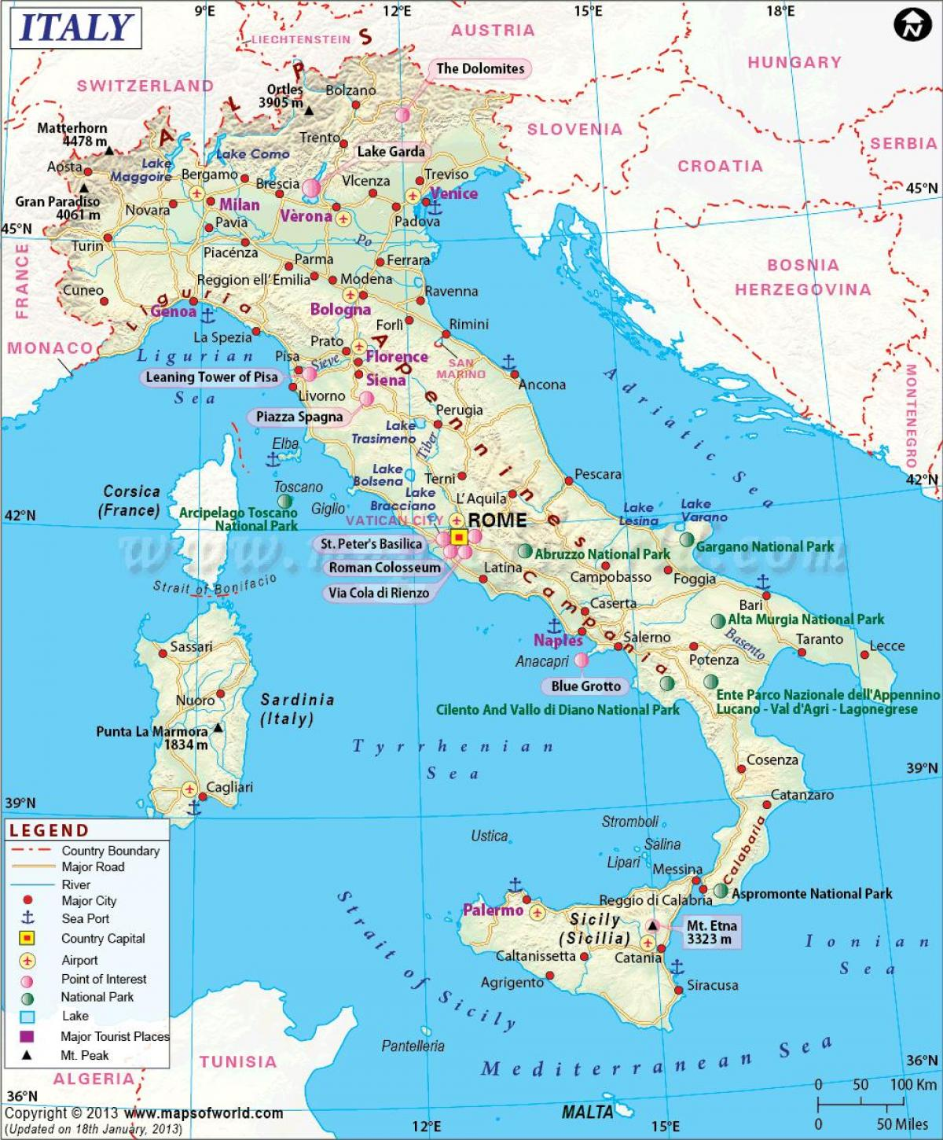
ΜΙΛΑΝΟ- περιφέρεια Λομβαρδίας
ΚΑΣΤΡΟ (οικ. Βισκόντι – 1368)
1450 → ΣΦΟΡΤΣΑ – μετατροπή σε ένα από τα μεγαλύτερα φρούρια της Ευρώπης)

Slide 4
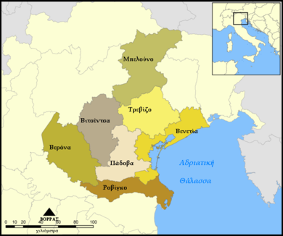
Διοικητικη περιφέρεια VENETO
Κάτοικοι : 5 εκατομμύρια περίπου
πρωτεύουσα : Βενετία
Η οικονομία της περιφέρειας Βενετίας βασίζεται στη βιομηχανία και στον τουρισμό (Βενετία, Βερόνα, Πάδοβα). Σημαντικές είναι και οι καλλιέργειες καλαμποκιού

Slide 5
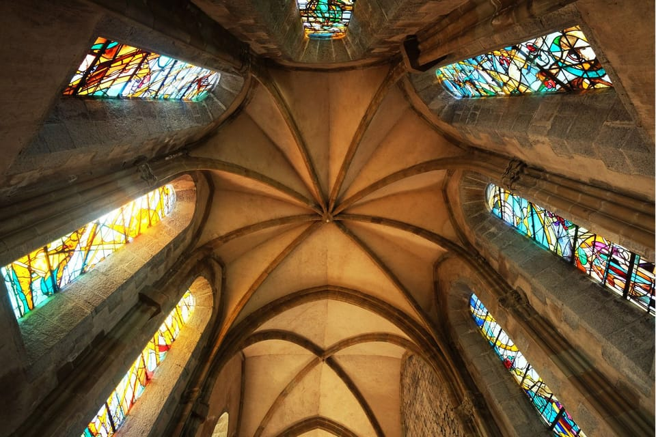
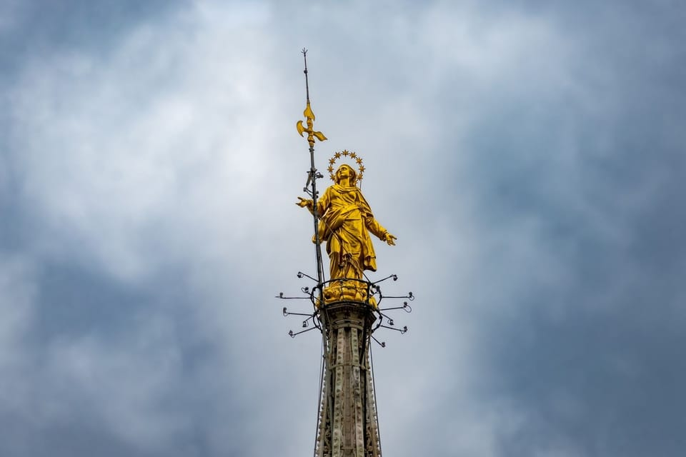
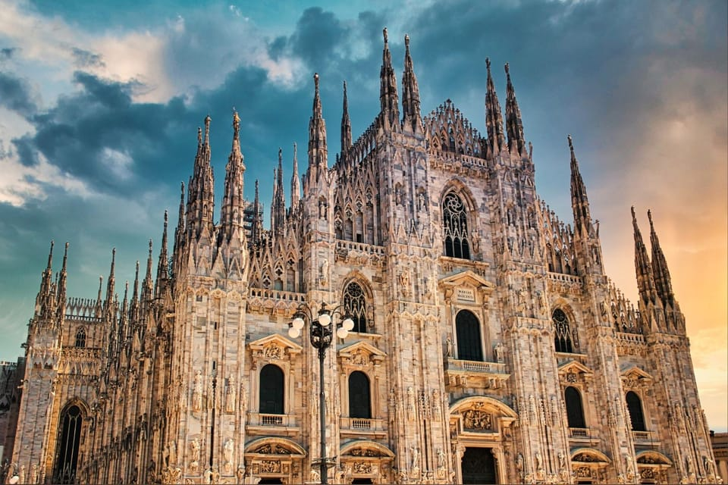
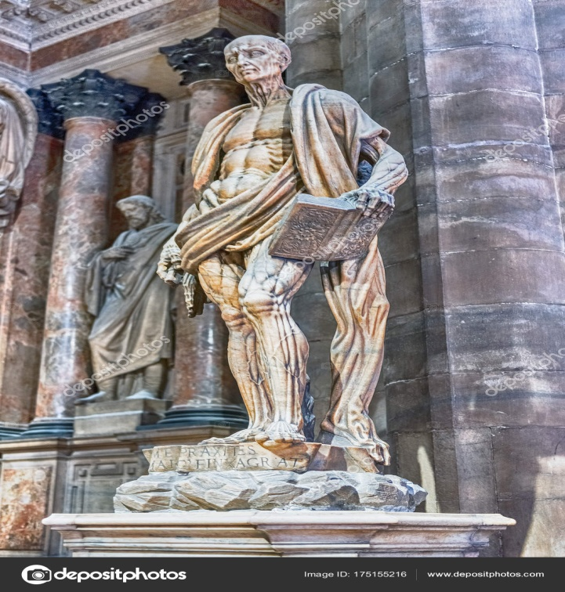
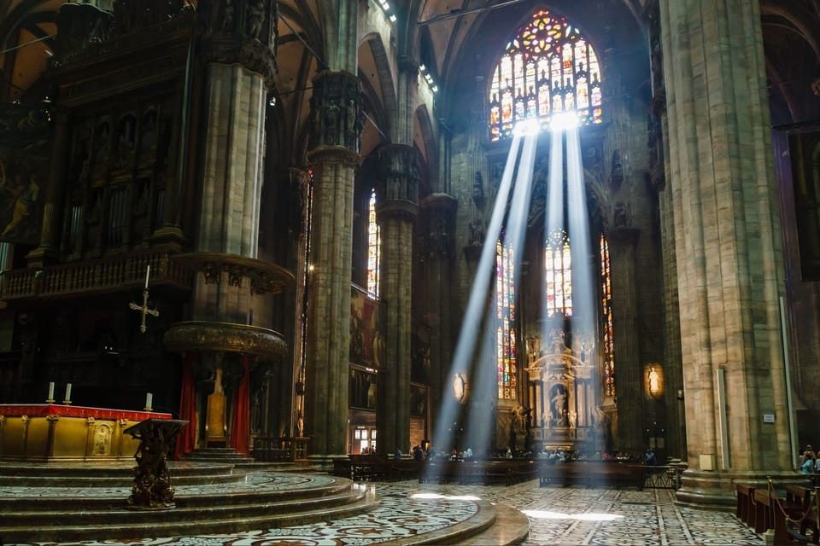
ΚΑΘΕΔΡΙΚΟΣ ΝΑΟΣ ΜΙΛΑΝΟΥ (ΝΤΟΥΟΜΟ) 14^{ος} -19^{ος} αι. / 3.400 αγάλματα/ 40.000 άτομα)
ΜΑDONNINA / επίχρυσο άγαλμα 4,16 μ/ στην κορυφή)
Άγαλμα Αγ. Βαρθολομαίου/ 1^{ος} αι.

Slide 6
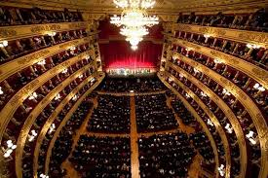
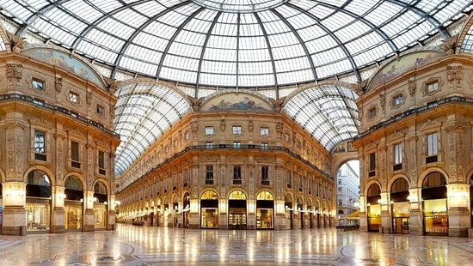
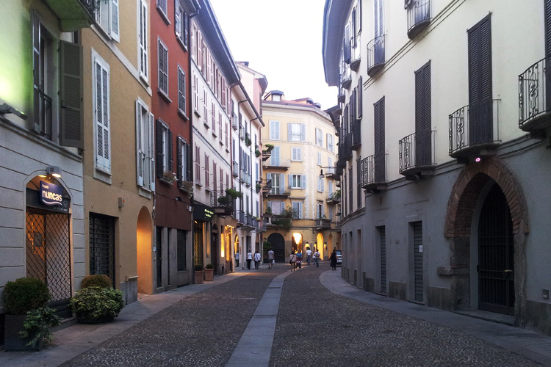
ΣΤΟΑ GALLERIA VITTORIO EMANUELE II/ 1865-1877 -«Το σαλόνι του Μιλάνου»/ γυάλινη οροφή+ μεταλλικές λεπτομέρειες
H ΣΚΑΛΑ ΤΟΥ ΜΙΛΑΝΟΥ
Teatro alla Scala) 1778/ 2000 άτομα
Via BRERO :διάσημη για τη γραφική της ατμόσφαιρα και τα καλλιτεχνικά της στοιχεία «To SOHO του Μιλάνου»

Slide 7
3-3-2025- MESTRE – ξενοδοχείο – STAYCITY HOTEL

Slide 8
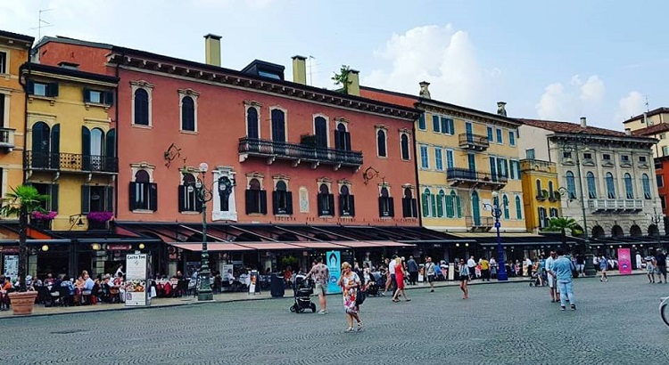
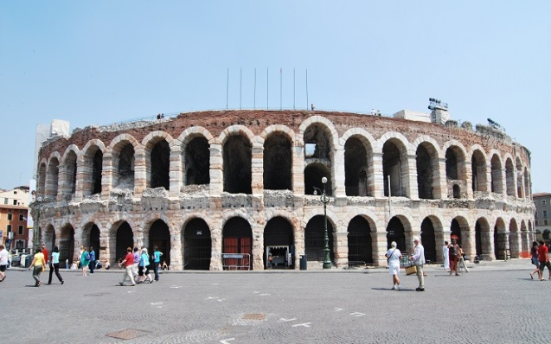
2^{η} μέρα - 4/3/25 - VERONA
Ποταμός ΑΔΙΓΗΣ
Piazza (πλατεία) BRA
Ρωμαϊκή Αρένα

Slide 9
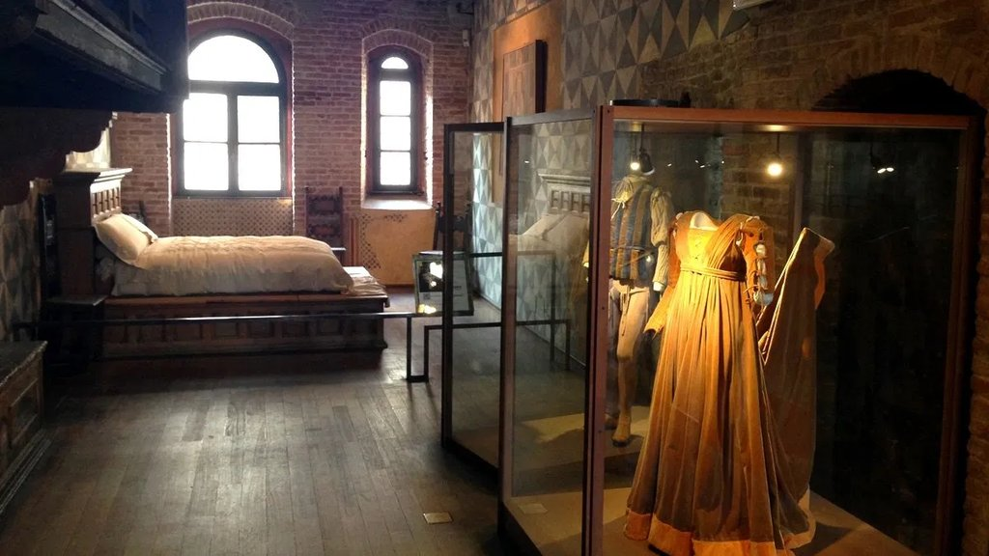
Το αρχοντικό των Καπουλέτων

Slide 10
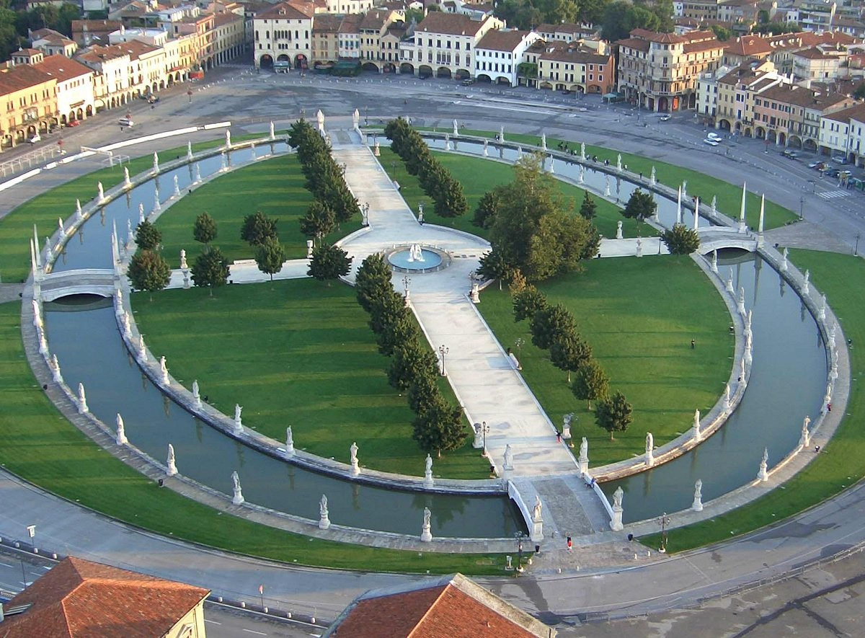
2^{η} μέρα - Πάδοβα
Prato della Valle (λιβάδι της Κοιλάδας) (88.000.sm + Isola Μemmia / περιβάλλεται από κανάλι νερού με 78 αγάλματα/ η μεγαλύτερη πλατεία με ελλειψοειδές στην Πάδοβα και μία από τις μεγαλύτερες σε ολόκληρη την Ευρώπη, με έκταση περίπου 90.000 τετραγωνικά μέτρα.

Slide 11
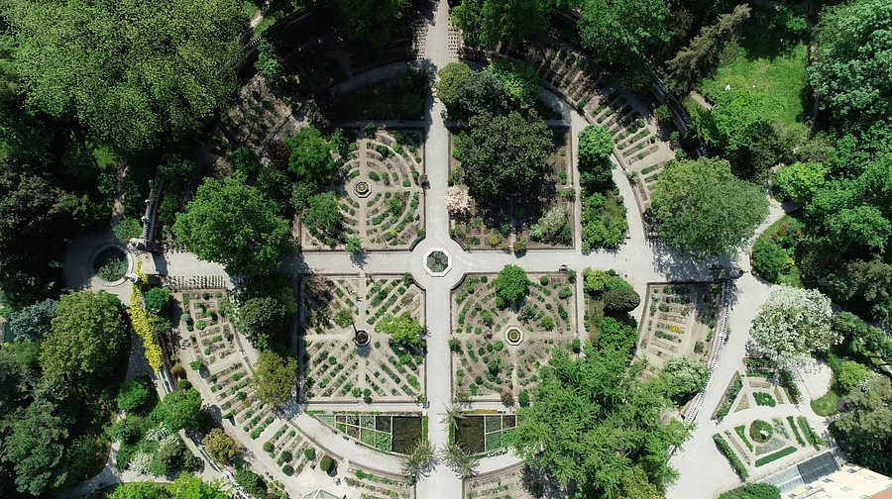
O Βοτανικός κήπος- 16^{ος αι.} – Μνημείο Παγκόσμιας κληρονομιάς- Ένα σύγχρονο βιοποικιλιακό κέντρο, που προωθεί τη διατήρηση των φυτών και τη βιωσιμότητα.

Slide 12
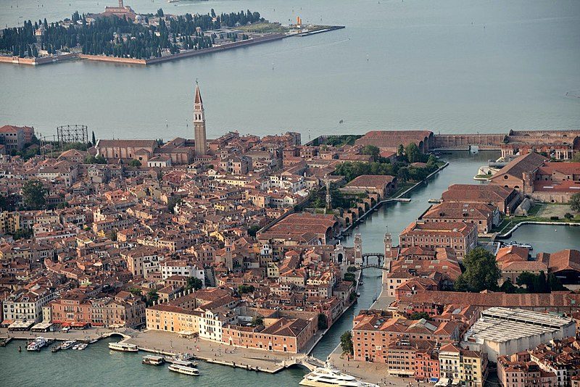
3^{η} μέρα – 5/3/25- ΒΕΝΕΤΙΑ: κανάλια, τα μεσαιωνικά κτίρια και την πλωτή αρχιτεκτονική.
ΚΑΣΤΕΛΟ (η ανατολικότερη συνοικία Βενετίας)

Slide 13
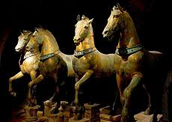
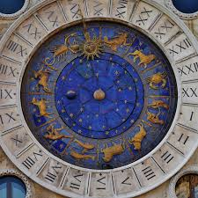
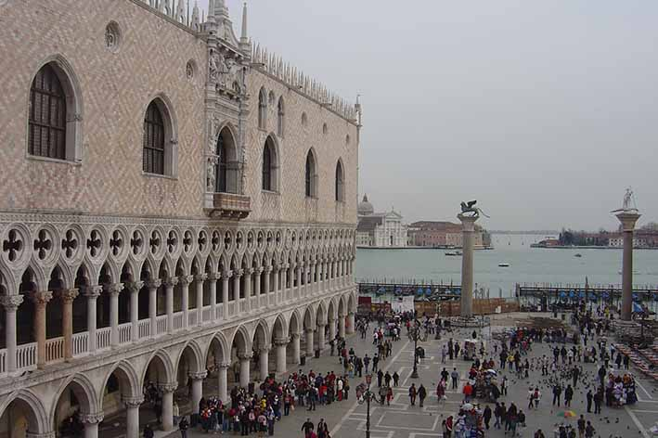
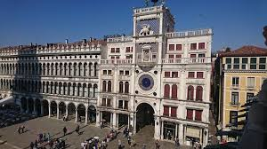
Βασιλική του Αγίου Μάρκου – 9^{ος} -11^{ος} αι. / βυζαντινη αρχιτεκτονική/ επιρροές γοτθικού/ρομανικου ρυθμού/ χρυσά ψηφιδωτά καλύπτουν 8.000.τ.μ/ 4 χρυσά άλογα από Κων/πολη
Το Torre dell’Orologio (Πύργος του Ρολογιού 15oς αι.) στην Πλατεία του Αγίου Μάρκου, που έχει διακοσμητικά στοιχεία που θυμίζουν ανατολίτικη τέχνη.

Slide 14
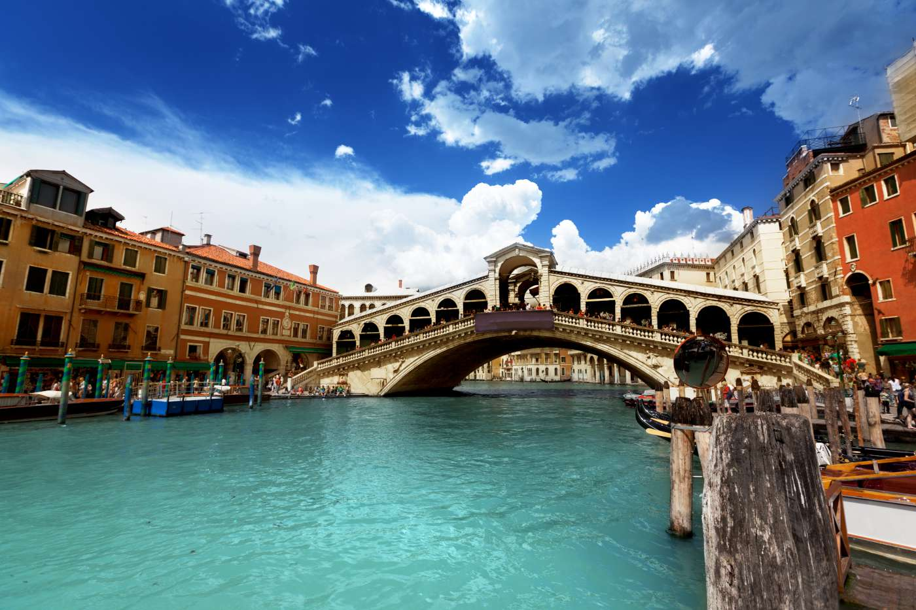
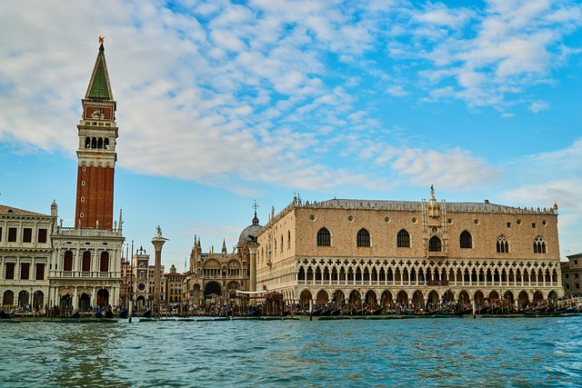
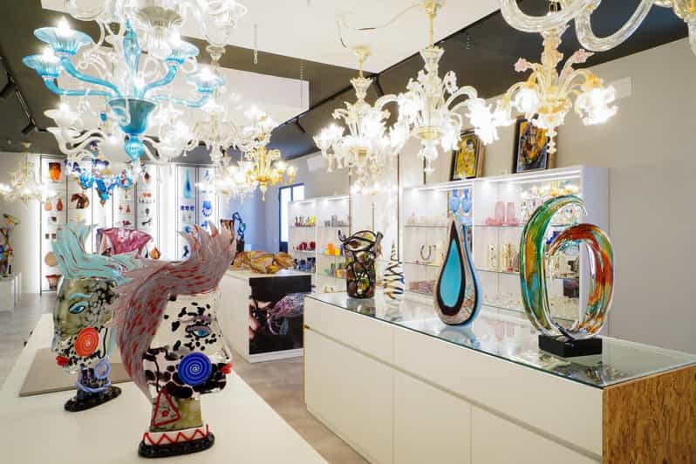
Γέφυρα Ριάλτο/ περνά πάνω από το Μεγάλο Κανάλι
Palazzo Ducale – 9^{ος} αι.Παλάτι των Δόγηδων δρα της κυβέρνησης της Βενετίας και του Δόγη, του ηγέτη της Δημοκρατίας της Βενετίας.
Η γέφυρα των στεναγμών/Συνδέει το Παλάτι των Δόγηδων με τη φυλακή και οι θρύλοι λένε ότι οι κρατούμενοι την περνούσαν ενώ αναστέναζαν, καθώς έριχναν την τελευταία τους ματιά στην πόλη.(
Εργαστήριο κατασκευής Μurano (χειροποίητο γυαλί)

Slide 15
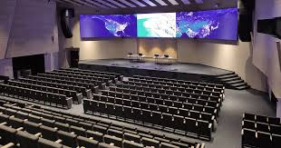
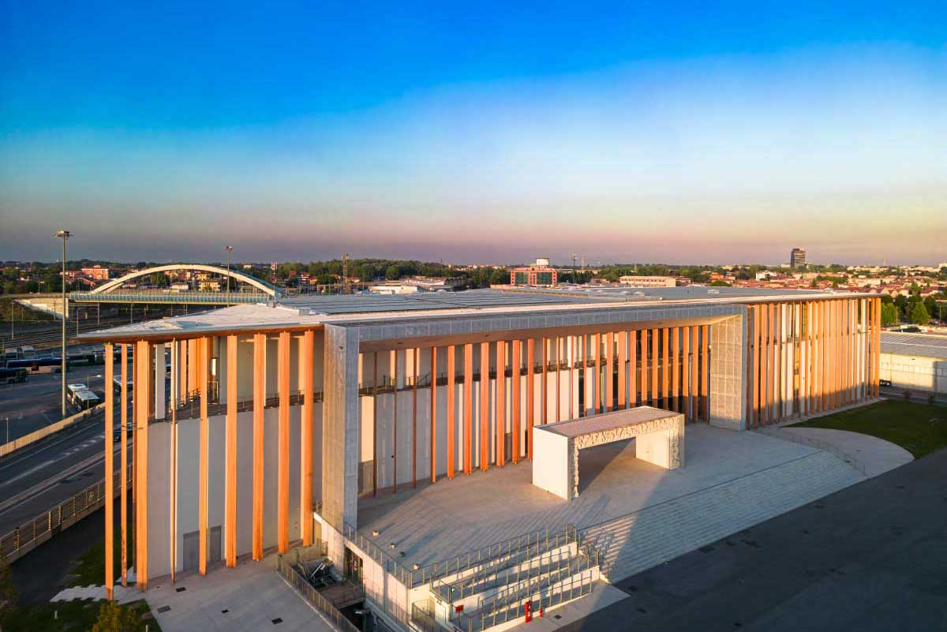
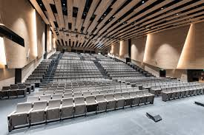
4^{η} μέρα- 6/3/25 Padova Congress Center

Slide 16
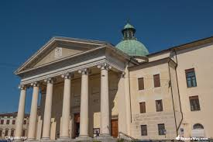
4^{η} μέρα – ΤΡΕΒΙΖΟ- η πόλη του νερού
Καθεδρικός ναός il Duomo

Slide 17
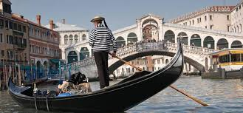
Η γόνδολα- gondola
Μήκος: Περίπου 10-11 μέτρα. ✔ Χρώμα: Όλες οι γόνδολες είναι μαύρες, βάσει νόμου, για να διατηρείται η παράδοση και η ομοιομορφία. ✔ Ασύμμετρη κατασκευή: Η γόνδολα είναι ελαφρώς ασύμμετρη ώστε να μπορεί να κινείται ευκολότερα στα κανάλια με έναν μόνο κουπηλάτη. ✔ Ferò da prora: Το διακοσμητικό μεταλλικό στοιχείο στο μπροστινό μέρος της γόνδολας, το οποίο έχει έξι δόντια που συμβολίζουν τις έξι γειτονιές της Βενετίας (Sestieri).
Ο Γονδολιέρης
Ο γονδολιέρης είναι ο οδηγός της γόνδολας.
Φορά παραδοσιακή ριγέ μπλούζα και καπέλο.
Χρησιμοποιεί ένα μοναδικό κουπί, με τεχνική που του επιτρέπει να πλοηγεί τη γόνδολα με ακρίβεια.
Για να γίνει κάποιος γονδολιέρης, πρέπει να περάσει ειδική εκπαίδευση και εξετάσεις.

